Slide 1
第七章 图论基础
华东师范大学计算机科学与技术学院
主讲教师：卢兴见

Slide 2
7.6 图的同构
图的本质：对象及其联系的抽象表示
具体图形不唯一
不同的对象及其联系可能具有相似性

Slide 3
7.6 图的同构
定义7.6.1 图同构
简单无(有)向图G₁=(V₁,E₁), G₂=(V₂,E₂)
G₁与G₂同构：∃一一对应f：V₁→V₂
∀u,v∈V₁, {u,v}∈E₁ ⇔ {f(u),f(v)}∈E₂
(∀u,v∈V₁, (u,v)∈E₁ ⇔ (f(u),f(v))∈E₂)
图同构 ⇔ 顶点集之间存在保持相邻关系的一一对应
同构的图具有相同的性质, 本质上是相同的图

Slide 4
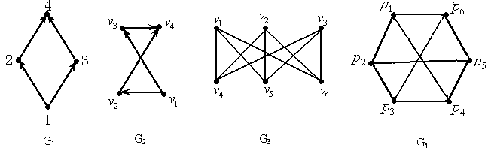
7.6 图的同构
例7.6.1 判断下列图的同构关系？
解：
G₁与G₂同构：1↔v₁,2↔v₂,3↔v₃,4↔v₄
G₃与G₄同构：p₁↔v₁,p₃↔v₂,p₅↔v₃,p₂↔v₄,p₄↔v₅,p₆↔v₆

Slide 5
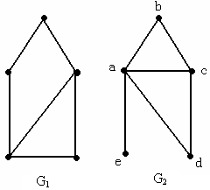
7.6 图的同构
图同构的必要条件：具有相同的数学(抽象)性质
(1)顶点数相同
(2)边数相同
(3)连通性相同
(4)具有相同度数的顶点（顶点的度数列相同）
例7.6.2 G₁与G₂不同构：G₂含度为1和4的顶点, 而G₁没有

Slide 6
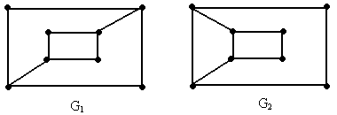
7.6 图的同构
例7.6.3 G₁与G₂不同构, 但满足上述四个图同构的必要条件。
如果它们同构, 则它们度为3的顶点一一对应, 且这个一一对应在这些顶点之间保持相邻关系。
但是, 在G₁中, 有两对度为3的顶点相邻, 而在G₂中, 有4对度为3的顶点相邻，故这两个图不同构。
证明：

Slide 7
作业
P155： 26, 29
1. 有3个顶点的不同构的简单无向图有多少个？
2. 证明：若无向图G不是连通图, 则其补图必为连通图。

